Slide 1
Istraživanje dostupnih LLM-ova za prevođenje i omogućavanje višejezičnosti unutar aplikacije korištenjem jednog od LLM-ova
Anastazija Širol

Slide 2
Uvod
Ključni koraci: istraživanje LLM-ova za prevođenje, testiranje odabranih LLM-ova, kreiranje testne aplikacije, implementacija odabranog LLM-a u aplikaciju te poboljšanje kvalitete i brzine prijevoda korištenjem različitih metoda

Slide 3
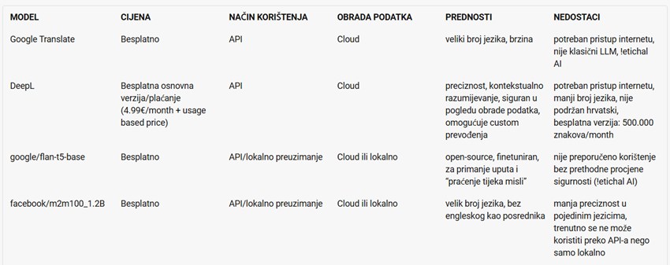
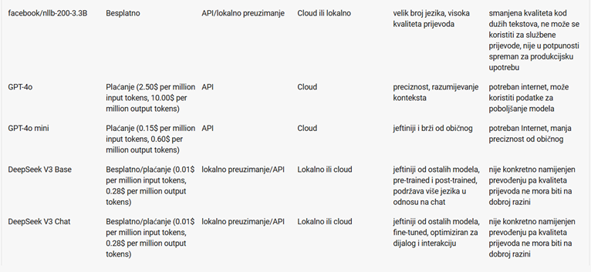
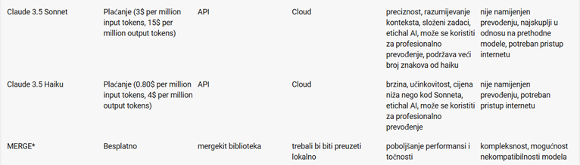
Istraživanje LLM-ova
Analiza karakteristika, prednosti i nedostataka
Ključni kriteriji:
Mogućnost lokalnog preuzimanja
Model namijenjen prevođenju

Slide 4
Testiranje odabranih modela
google/flan-t5-base
facebook/m2m100_1.2B
Izuzetno loš prijevod
Zadovoljavajući prijevod

Slide 5
Razvoj testne aplikacije
WPF aplikacija u .NET 4.8 framework-u
Optimizacija prevođenja:
Početno rješenje: skripta pozivana za svaki resurs posebno
Izuzetno sporo (20 labela → 20-30min)
Optimizirano rješenje: skripta pozivana nad putanjom do .resx file-a
Ubrzani proces (20 labela → 2-3min)

Slide 6
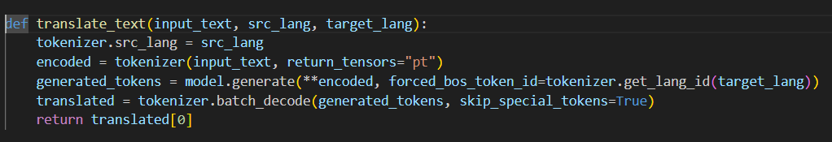
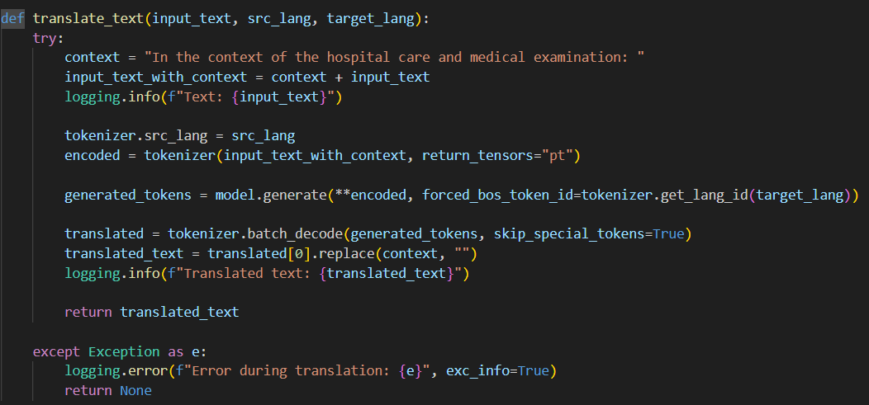
Poboljšanje kvalitete prijevoda
Bez konteksta
S kontekstom
Brz i pretjerano doslovan prijevod
DoctorWorkstation → 30min
Spor i precizniji prijevod
DoctorWorkstation → 70min

Slide 7
Usporedba prijevoda ovisno o kontekstu
ORIGINALNI TEKST | PREVEDENI TEKST BEZ KONTEKSTA | PREVEDENI TEKST S KONTEKSTOM
Slanje dokumenata na CEZIH | Sending documents to Czechs | Sending documents to CEZIH
Broj uputnica: | Number of Instructions: | In the context of hospital care and medical examination: Number of referrals:
Tlak-D | Pressure-D | Tlak-D
Odaberi radilište | Choose a workshop | Select the workplace
Izdano | betrayed | Published

Slide 8
Usporedba prijevoda s GPT-4

Slide 9
Zaključak
Za ubrzanje procesa prevođenja može se koristiti manja verzija modela
Za povećanje kvalitete prijevoda može se fine-tunirati model u medicinskom kontekstu

